Slide 1
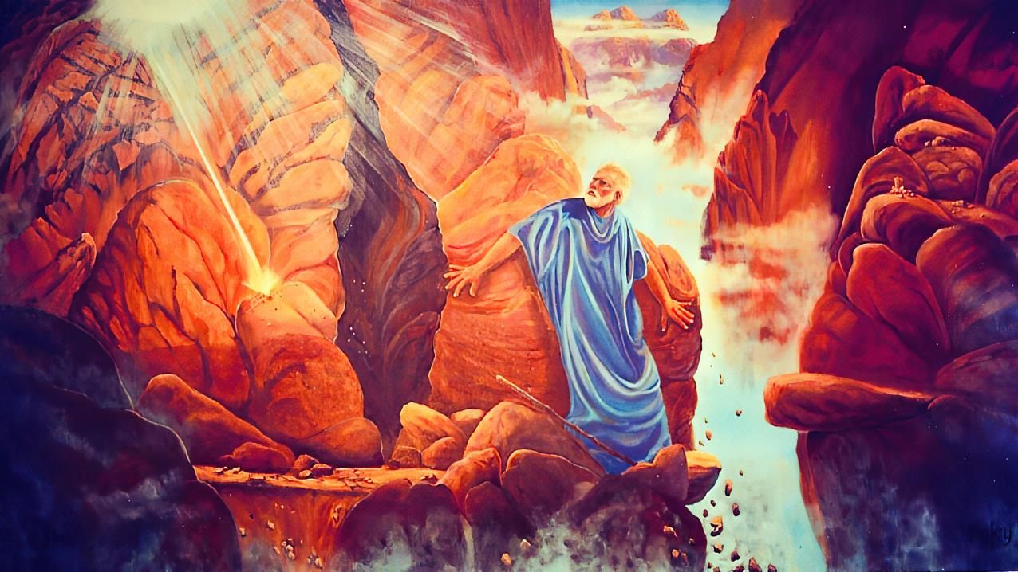
“AU MASUTI KEMUNI MO NI VAKARAITAKA VEI AU NA NOMUNI SERAU”
Lesoni 12, Sepiteba 20, 2025
Notes:
Au masuti kemuni, mo ni vakaraitaka vei au na nomuni serau.

Slide 2
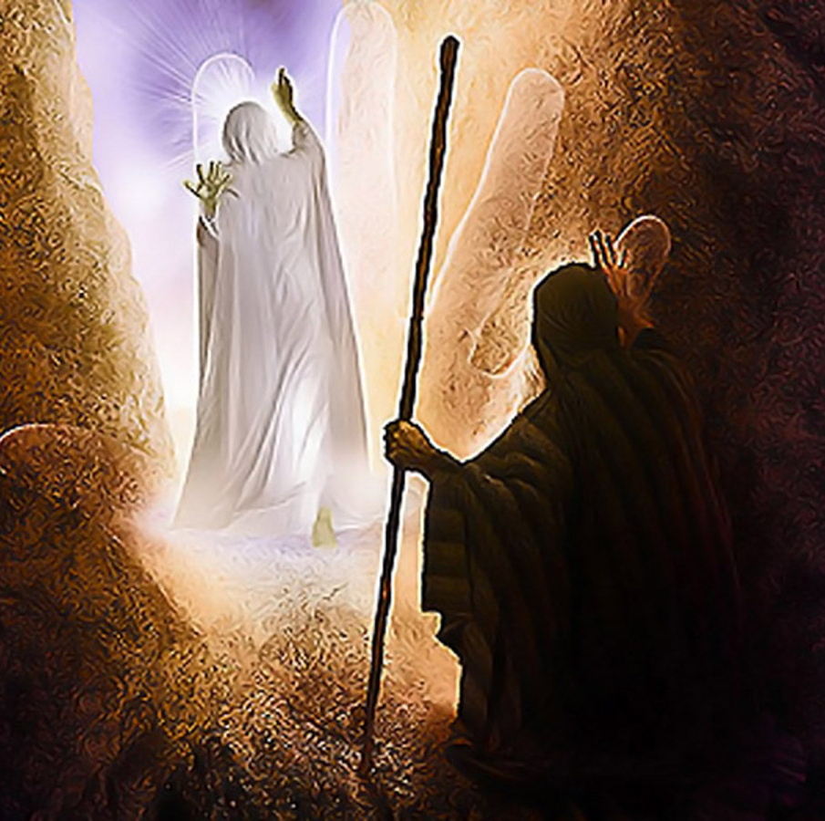
“A sa lako tu e matana ko Jiova, ka kacivaka,ko Jiova, ko Jiova na Kalou sa yalololoma ka daulomasoli, sa vosovoso vakadede, ka levu na nona yalovinaka kei na dina, sa dauyalovinaka tiko vei ira na veiudolu, sa sega ni cudruvaka na caka ca kei na talaidredre kei na i valavala ca, ia sa sega ni vakadonui ira na i valavala ca; sa cudruvaka na nodra caka ca na qase vei ira na luvedra kei na makubudra,ka yacova nai katolu ni tabatamata, kei na kena i ka va’ ”
Lako Yani 34:6, 7

Slide 3

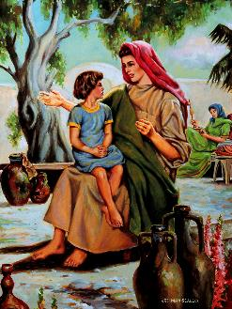
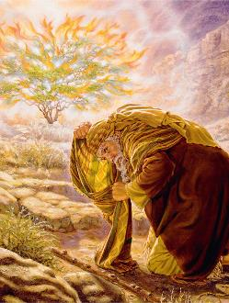

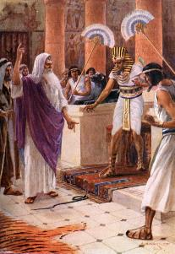


Ena sega ni vakabekataki. Na Kalou kei Mosese sa yaco me rau veitokani voleka sara.
E sega ni yaco oqo ena dua ga na siga. E taura e dua na gauna balavu. E tekivu ena gauna sa qai tubu cake mai kina, ni talanoataka vua no tinana na Kalou talei eratou qarava.
Sa vaqaqacotaki na veitauraki oqo ena nodrau sota vakavica ena ulunivanua ko Saineai, ka tomani tikoga me yacova na gauna e kacivi Mosese kina na Kalou.
Na Wase 33 kei na 34 ni Lako Yani e vola e dua na gana taleitaki ena veikilai titobu oqo: e kera o Mosese me raica na I serau ni Kalou.
Na Kalou kei Mosese:
Sota vata kei na Kalou (Lako yani 33:7-11)
Yaco me kila vakavinaka na Kalou (Lako Yani 33:12-17)
Na I Serau ni Kalou:
Na gagadre me kila na I serau ni Kalou (LY. 33:18-23)
Rairai na kenai serau na Kalou (LY. 34:1-28)
Vakavoui ni raica na I serau ni Kalou (LY. 34:29-35)

Slide 4

KALOU
KEI
MOSESE

Slide 5

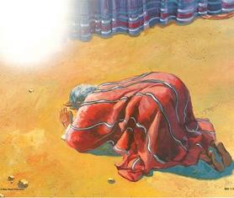
SOTA VATA KEI NA KALOU
Na veiwekani nei Mosese kei na Kalou sa titobu cake tikoga
E kacivi koya mai na kau ka caudre tu
E raica o Moserse na nona vakarusai ira na kalou ni Ijipita
E vakadinadinataka na tawasei ni Wasa Damudamu me sereki Isireli
E sarava na Kalou nona liutaki Isireli ki Saineai
E tiko kaya na Kalou me 40 vinaka na siga ena ulunivanua
Sa yaco me tubu cake tiko ga na nodrau veiwekani ena veiveisiga
E vakauqeti Mosese me vola na I vola I Jope kei na I Vakatekivu
“A sa yaco ni sa curuma na valetabu ko Mosese, sa qai lako sobu mai na duru o, ka tu mai na katuba ni Vale Tabu, a rau sa veivosaki kei Mosese ko Jiova” (Lako Yani 33:9)
O Mosese e sotava na Kalou e Vale Tabu , ka veivosaki kaya ni rau veirai mata (Lako Yani 33:7-11).
Me matata oqo: Na “veirai mata” ka tukuni e eke sega ni basika vakayago, e matana votu na Kalou, ia e rau veitalanoa (dina ga ni sega ni raica na mata ni Kalou ko Mosese).
E yaco ko Mosese me dua na I talatala yalodina sara ni Kalou (Ipe. 3:5), a valenicina ka sega ni bokoca rawa na butobuto, ai vakaraitaki ni parofita rogovinaka.

Slide 6


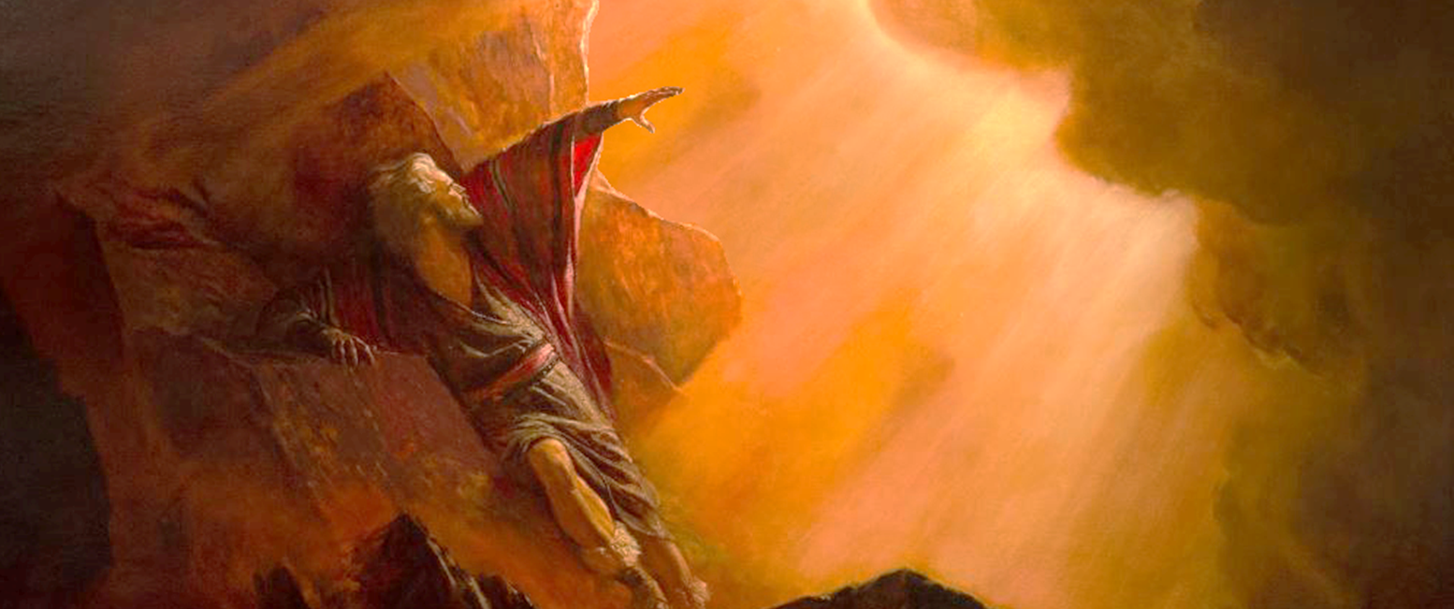
YACO ME VEIKILAI VINAKA KEI NA KALOU
“Kevaka kemuni sa lomani au, mo ni vakatakila mai vei au na nomuni valavala, meú kilai kemuni, mo ni lomani au kina: mo ni nanuma talega ni ra sa nomuni tamata na matanitu oqo.” (Lako Yani 33:13)
Ena nona sa tukuna vei Mosese ko Jiova ni na sega ni lako vata kei ira na tamata ki Kenani (Lako Yani 33:1-3), sa vakavurea e dua na veitalanoa ka matalia (Lako Yani 33:12-17):
Jiova
Mosese
Jiova
Mosese
Mosese
Jiova
Au sa kila na yacamu kau sa lomani iko talega
Mo ni vakatakila vei au na nomuni valavala me’u kilai kemuni
Au na lako dina kei iko, kaú na vakacegui iko
Kevaka ko ni sa sega ni lako, mo ni kakua ni kauti keimami cake tani eke
Kevaka ko ni sa sega ni lako, Ka cava na ka ena kilai kina eke ni kemuni sa lomani au?
Au na cakava talega …oqo ko sa vosa kina, niú sa lomani iko kaú sa kila na yacamu.
E tiko kei na Kalou o Mosese me 40 na siga, soli vua na I Vunau e Tini kei na I vakaro me tara na Vale Tabu. Oqo e sa tu tale ena mata ni Kalou, me vakamamasu ena vukudra na tamata. E vaka me rau sa veikilai voleka sara kei na Kalou, ena I vakarau ni nona vosa. Na cava tale e se vo me kila baleti koya na Kalou (LY 33:13)? Na cava sa vei iko mo kila baleti Koya na Kalou?
Notes:
GETTING TO KNOW GOD BETTER ka cava na ka ena kilai kina eke ni kemuni sa lomani au kei ira na nomuni tamata?

Slide 7

NA I SERAU
NI KALOU
Notes:
THE GLORY OF GOD

Slide 8


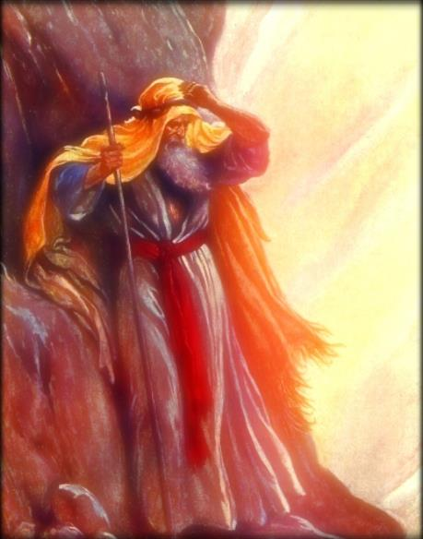
GAGADRE ME RAICA NA I SERAU NI KALOU
“A sa kaya ko koya, ‘Au masuti kemuni mo ni vakaraitaka vei au na nomuni serau (Lako Yani 33:18)
E kaya o Mosese: Ni vakaraitaka vei au na nomuni serau (LY. 33:18)
Sauma na Kalou: Au na cakava e matamu na noqu vinaka (LY. 33:19)
Na I serau ni Kaloui sai koya na nona vinaka, sai koya na nona I tovo
E vakaraitaka vua na Kalou na nona I tovo (LY. 34:6-7)
Ellen G. White e kuria ni serau ni Kalou e okati kina na vakaukauataki ira na luvena; ciqomi ira era veivutunitaka na I valavala ca; vakarautaka na ka kece e ganita nodra vakavoui.
Koya gona, na noda “serau” na noda vakacilava na I tovo I Jiova ena noda bula ni veisiga (2 Koronica 1:12; 3:18).
Ni da raica na kauveilatai, eda raica kina na I serau levu duadua ni Kalou, nna vinaka, kei na mona I tovo.
Notes:
THE DESIRE TO KNOW THE GLORY OF GOD

Slide 9

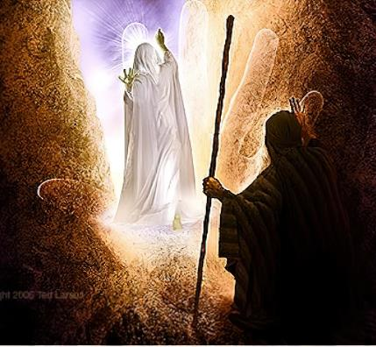
RAIRAI NA I SERAU NI KALOU
“A sa lako tu e matana KO JIOVA, ka kacivaka, KO JIOVA, ko Jiova na Kalou, sa yalololoma ka daulomasoli, sa vosovoso vakadede,ka levu na nona yalovinaka ka dina’ ” (Lako Yani 34:6)
Na Kalou e vakaraitaka ki vei Mosese na nona iserau enai ka vitu ni nona lako cake ena ulunivanua. Na gauna cava kei na cava na I naki ni nona tu e mata ni Kalou ko Mosese?
1
2
3
4
5
6
7
Me ciqoma na veiyavu ni veiyalayalati (LY. 19:3-7)
Me laki vakarorogotaka na ka era kaya na tamata ka ciqoma nai vakasala ni nona sotavi ira na tamata Kalou e Saineai (LY. 19:8-14)
Me ciqoma e so tale na I vakasala (LY. 19:20-25)
Me ciqoma na I kuri ni vunau (LY. 20:21; 24:3)
Me ciqoma na I Vunau e Tini ka volai ena I qaqalo ni loga ni Kalou, kei na I vakatakarakara ni Vale Tabu (LY. 24:12, 18; 32:15)
Me veimasulaki ena vuku ni qaravi ni kalou matakau (Ex. 32:30)
Me vakaraitaka vua na Kalou na nonai serau, ka ciqoma na vatu raraba ni Vunau e Tini (LY. 34:1-5)
Na raivotu ni serau ni Kalou sa vakadinadinataka na nona kacivaka na Kalou vakataki koya na nona I tovo (LY. 34:6-7). E cuva ka masu ko Mosese ena nona raica na eke na loloma ni Kalou (LY 34:8; 1 Joni 4:19). Ni oti oya, Na Kalou sa vakadeitaka na nona veiyalayalati kei Isireli ka vosota na qaravi matakau.
Notes:
THE VISION OF THE GLORY OF GOD
⁶ A sa lako tu e matana ko Jiova, ka kacivaka, Ko Jiova, ko Jiova na Kalou, sa yalololoma ka daulomasoli, sa vosovoso vakadede, ka levu na nona yalovinaka kei na dina,

Slide 10

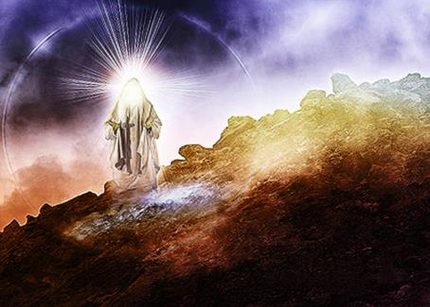
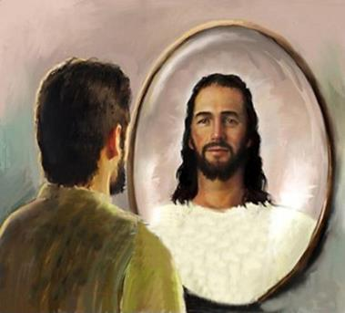
VAKAVOUI ENA I SERAU NI KALOU
“Ia, ni sa siro sobu ko Mosese mai na ulu-ni-vanua ko Saineai, a sa taura ko Mosese na vatu raraba ruarua ni vunau, ni sa siro sobu mai na ulu-ni-vanua ko koya, sa sega ni kila ko Mosese ni sa serau na kuli ni matana ni rau sa veivosaki kaya ko Koya.” (Lako Yani 34:29)
A rau sa veivosaki kei na Kalou ko Mosese ena vuqa na gauna “ni rau sa veiraici mata,” ia e sega ni se dua na gauna me serau vakaoqo na matana. Na cava e veisau ena gauna oqo? Sa matata, ni veisau qo, e taura e dua na gauna balavu (Lako Yani 34:34-35).
Sa qai kila vinaka na Kalou ko Mosese. Sa matua na nodrau veiwekani. Sa qai vakadeitaka me digitaka I serau ni Kalou ka sa vakavoui koya na I serau ko ya.
Ena vakasama vata oqo, sa sureti keda tiko kina ko Paula me da vakadamurimuri Mosese ena noda digitaka na I serau ni Kalou me vakavoui keda me vaka ga na nona a vakavoui ko koya (2 Koro. 3:12-18).
Ko Mosese e sa I vakaraitaki ki vei keda ena veika e rawa ni cakava ki vei keda na Kalou ni da vakatarai koya me vakavouya na noda I tovo ka buli keda me da veiucui kei na Kalou.
Notes:
THE RESULT OF SEEING THE GLORY OF GOD

Slide 11

EGW (In Heavenly Places, August 22)
“Ea vatonaki Mosese beka na Kalou ena vui nona viavia kila? E sega sara. Ea seg ani kerekere tu ga vvakaveitalia o Mosese. Ea dua tiko na nona Inaki. E a vakil ani na seg ani rawata na itavi ena nona kaukauwa ga vakatamata na veitalai ni Kalou. E vakila kevaka e rawa ni raica vinaka na roka ni lagilagi ni Kalou, e na qai rawa ni toso na veiqaravi – sega ena nona kaukauwa vakatamata, ia ena kaukauwa ni Kalou, e toro tiko vua na Kalou na lomana – e tagica na lomana na lagilagi ni Kalou, e gadrea me kila vakavinaka sara na Kalou, me vakila na kaukauwa ni Kalou vakataki koya ni serauni koya tu na rarama ni Kalou ena vei gauna e sotava kina na dredre. E seg ani uqeti koya na gagadre vakatamata. Na nona gagadre levu taudua oya me kilai Koya vinaka ka a buli Koya.”

